Slide 1
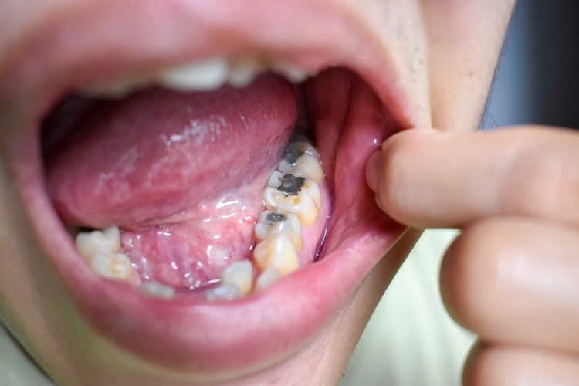
天呀！我蛀牙了！
圖片來源：
常春月刊2023.07.12

Slide 2
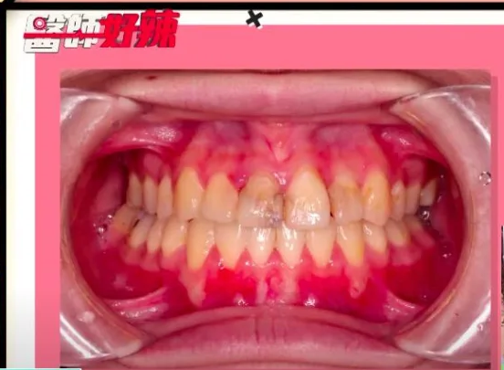
可怕的蛀牙！
圖／翻攝自
醫師好辣YouTube

Slide 3
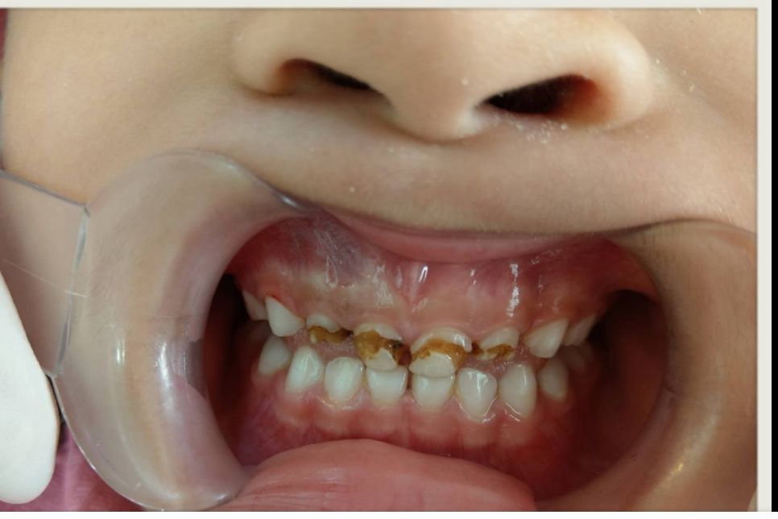
可怕的蛀牙！
圖／來源：
秀朗牙醫診所FB
2020.01.08

Slide 4
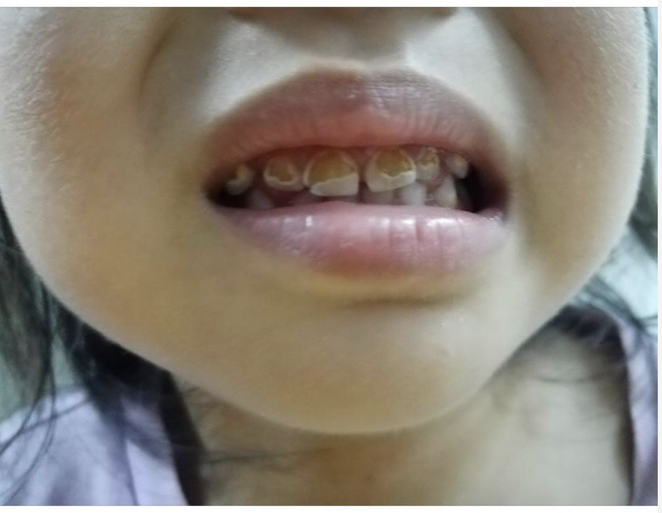
從不刷牙3歲女童上排牙齒全蛀！
圖／來源：
TOPick-經濟日報
2018.07.12

Slide 5
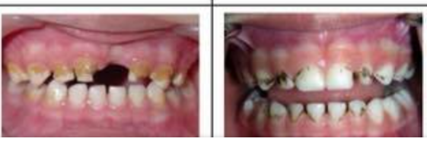
可怕的蛀牙！
圖／來源：
胡桃鉗兒童牙醫FB
2017.11.18

Slide 6
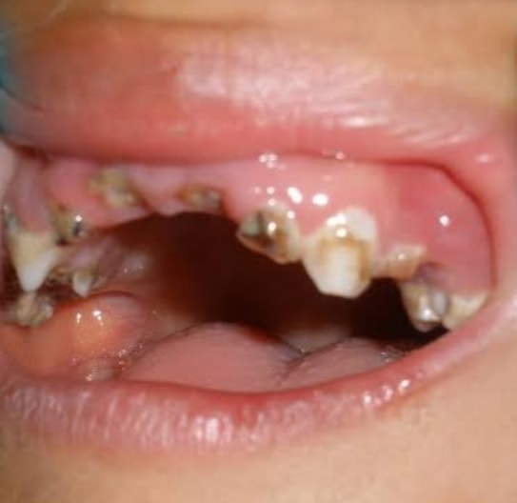
男童吃糖不刷牙，牙齒蛀光！
媽媽經學知識網站
圖／來源：
Arak Wongworachat臉書

Slide 7

我不要蛀牙啦！

